Slide 1


Второй уровень обучения
МАОУ гимназия №56 г. Томска
Обновленный Федеральный государственный образовательный стандарт основного общего образования

Slide 2
Количество педагогов – 83
9 педагогов – победители конкурса лучших учителей Российской Федерации (2006-2010 гг.)
20 педагогов победители конкурса лучших учителей Томской области (2010-2023гг.)
21 педагогов – стипендиаты премии Губернатора Томской области
(2012-2019 гг.)

Slide 3
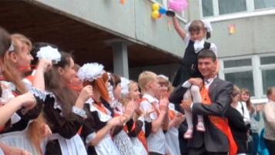
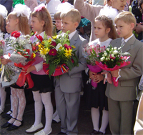
Информационная справка о гимназии
Количество обучающихся – 1752
В основном здании
1-4 классы – 652обучающихся
5-9 классы - 779 обучающихся
10-11 классы – 156 обучающихся
В филиале (Кутузова 7)
1-4 классы – 73 обучающихся
5-9 классы – 92 обучающихся

Slide 4

5-6 классы – пятидневная рабочая неделя
Смены обучения:
5,9-11 классы – первая смена
6,7,8 классы – вторая смена
Начало занятий – 8.00
Окончание уроков (6урок) – 13.10
Начало занятий – 14.10
Окончание уроков (6урок) – 19.15

Slide 5
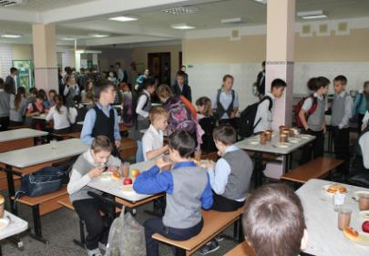
Питание в 5 классах проходит организованно
Питание в 1 смене после 4-го урока
11.20-11.40
Дежурные (2 человека) накрывают на весь класс за 10 мин до конца 4-го урока

Slide 6
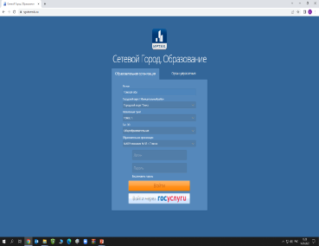
Расписание звонков
Расписание уроков по классам
Изменения в расписании уроков
На первом этаже - ежедневно
Электронный журнал
« СЕТЕВОЙ ГОРОД»
Ведение бумажных дневников обязательно!

Slide 7
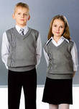
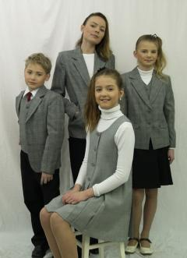
Внешний вид обучающихся. Форма.
Парадная форма.
Цвет формы – серый.
Девушки
Юбка, сарафан
(длина не должна превышать 5 сантиметров выше колена),
брюки, пиджак, жилет, кардиган, блузка
Юноши
Брюки, пиджак, жилет, рубашка.
Общее
Блузки, рубашки должны быть однотонного цвета.
Пиджак, жилет, блузка в положении сидя не должны бать выше пояса брюк (юбки)
Для занятий портфель, а не сумку для прогулок,
куда не входят рабочие тетради,
геогр. карты и т.д.

Slide 8
Внешний вид обучающихся.
Запрещается
Спортивная одежда
Джинсы
Пляжная одежда
Прозрачные платья, юбки и блузки
Мини-юбки
Слишком короткие блузки, открывающие часть живота или спины
Сильно облегающие (обтягивающие) фигуру брюки, платья, юбки
Массивная обувь на толстой платформе
Кроссовки
Туфли на каблуке более 5 см, на шпильке
Экстравагантные стрижки и прически
Окрашивание волос в яркие, неестественные оттенки
Маникюр ярких экстравагантных тонов

Slide 9
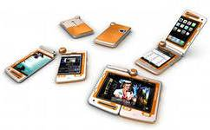
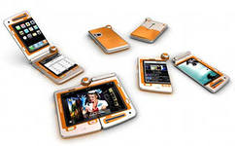
Использование на уроках телефонов и др. гаджетов – запрещено!
За телефоны, плейеры, планшеты и др. гаджеты
гимназия ответственности не несет!

Slide 10
5 классы 2024-2025 учебный год
Русский язык и литература |  | Русский язык | 5
 |  | Литература | 3
Иностранные языки |  | Иностранный язык (англ. яз) | 3
Математика и информатика |  | Математика | 6
Общественно-научные предметы |  | История | 2
 |  | География | 1
Естественнонаучные предметы |  | Биология | 1
Основы духовно-нравственной культуры народов России |  | ОДНКР | 1
Технология |  | Технология | 2
Физическая культура и основы безопасности жизнедеятельности |  | Физическая культура | 2
Искусство |  | Музыка | 1
 |  | ИЗО | 1
Часть, формируемая участниками образовательного процесса
 | ОБЖ |  | 1

Slide 11
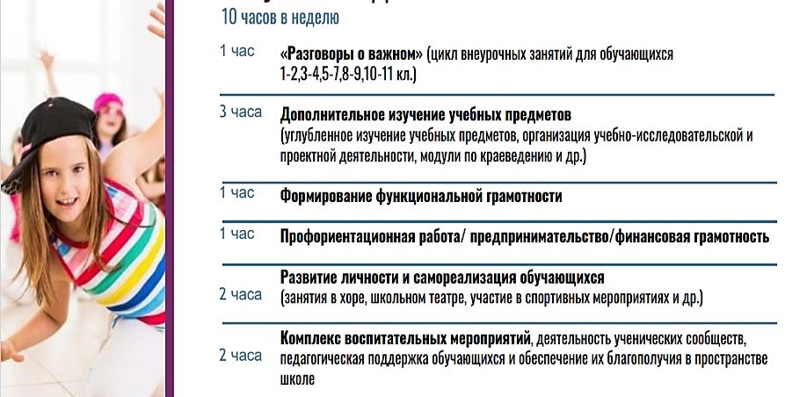
Внеурочная деятельность

Slide 12
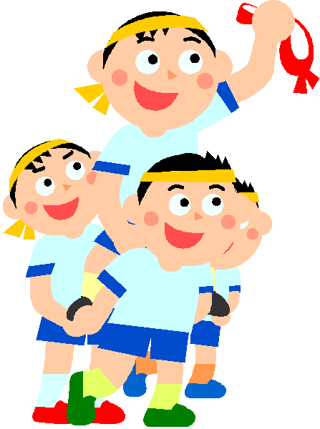
Платные образовательные услуги
Познавательные занятия по основным предметами

Slide 13
Список предметов
Русский язык
Литература
Математика
Английский язык
История
ОДНКР
География
Биология
Технология
Физическая культура
Информатика
ИЗО
ОБЖ

Slide 14
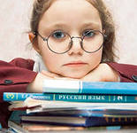
Русский язык и литература
2 тетради (12 листов) по русскому языку,
Тетрадь для творческих и контрольных работ (одинаковые для всего класса)
1 тетрадь (48листов) по литературе
Тетради обернуть!
Должны быть на каждом уроке:
тетрадь
простой карандаш
точилка
ластик
линейка
Ручки: 2 ручки с синей пастой, 1 ручка с зелёной
Тетради для контрольных работ, по развитию речи закупаем коллективно в сентябре
Тетради по русскому языку на печатной основе для подготовки к ВПР покупаем в сентябре.

Slide 15

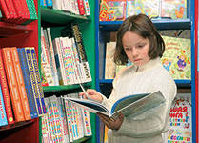
Список литературы на лето
1. Русские народные сказки («Царевна-лягушка», «Иван – крестьянский сын и чудо-юдо», «Журавль и цапля», «Солдатская шинель»)
2. В.А. Жуковский. Сказка «Спящая царевна», баллада «Кубок»
3. А.С. Пушкин «Сказка о мертвой царевне и о семи богатырях»
4. А. Погорельский «Черная курица, или Подземные жители»
5. М.Ю. Лермонтов «Бородино»
6. Н.В. Гоголь «Заколдованное место»
7. И.С. Тургенев «Муму»
8. Л.Н. Толстой «Кавказский пленник»
9. А.П. Чехов «Хирургия»
10. В.Г. Короленко «В дурном обществе» («Дети подземелья»)
11. П.П. Бажов «Медной горы Хозяйка»
12. К.Г. Паустовский «Теплый хлеб», «Заячьи лапы»
13. С.Я. Маршак «Двенадцать месяцев»
14. В.П. Астафьев « Васюткино озеро»
15. Р.Л. Стивенсон «Вересковый мед»
16. Д. Дефо «Робинзон Крузо»
17. Х.Г. Андерсен «Снежная королева» и другие
18. М. Твен «Приключения Тома Сойера»

Slide 16
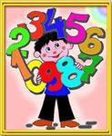
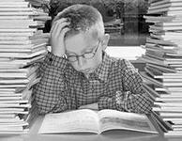

Математика
2 тетради (12-18 листов)
1 тетрадь (18 листов), обернуты
и подписаны (одинаковые для всего класса)
Линейка
Карандаш
Ластик
Циркуль
Транспортир
Угольник
Черновик (доп.тетрадь или блокнот)
Все д/з обучающиеся записывают в дневник.
Тетради по математике на печатной основе для подготовки к ВПР покупаем в сентябре.

Slide 17


Иностранный язык (английский)
Лексико-грамматический практикум
2.2(две тетради):
1 -одна- для контрольных работ (одинаковые для всего класса)-18 листов;
1-(одна) - рабочая-24 листа.
3.Цветные ручки , фломастеры
4.Клей.

Slide 18
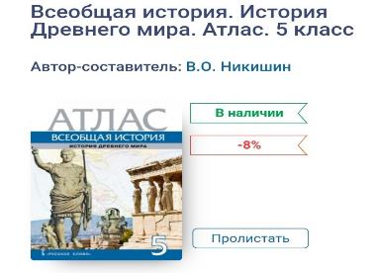

История
Тетрадь 48 листов в клетку
На урок: цветные карандаши, текстовыделители, простой карандаш, цветные ручки, можно использовать в тетради корректор.
Атлас по всеобщей истории с комплектом контурных карат (отдельно) «История древнего мира» изд. Русское слово
ОДНКР Тетрадь в клетку 24 листа

Slide 19


География
Атлас «Учись быть первым!»
Издательство: Москва «Просвещение»
+ контурные карты (отдельно)
На уроке тетради 48 листов
Дома цветные карандаши и цветные ручки. Транспортир, линейка.
(Контурные карты заполняются только карандашами!

Slide 20
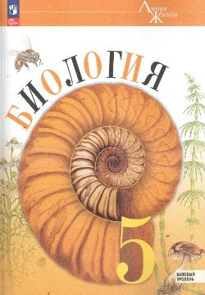
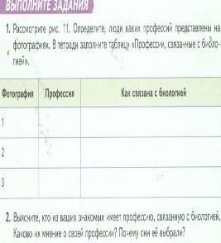
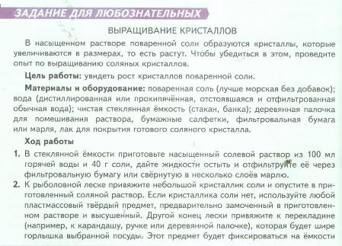
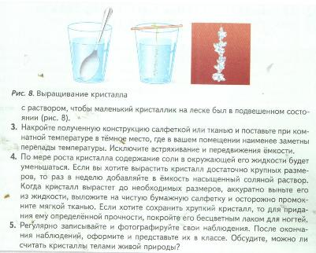
Биология
Тетрадь 48 листов в клетку
Тетрадь подписать на обложке
МОЖНО в тетради использовать: цветные карандаши, текстовыделители карандаш.

Slide 21
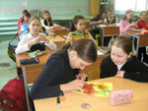
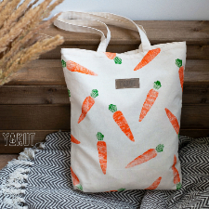
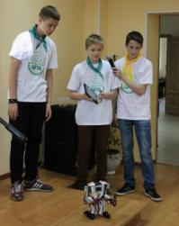
Технология девочки
Тетрадь общая 48 л
ткань 1 м-- х/б плотную, типа бязи, нитки в цвет ткани,
Технология мальчики
Тетрадь, клей, линейка, картон

Slide 22
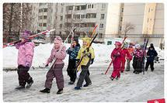
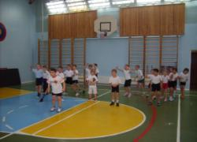
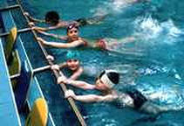
Физическая культура
Форма : спортивная одежда
Обувь : чистая, спортивная
Занятия: 2 часа в неделю
(ОФП, бассейн, секции в рамках внеурочной деятельности)
3 четверть –лыжная подготовка (на лыжной базе на территории гимназии)

Slide 23
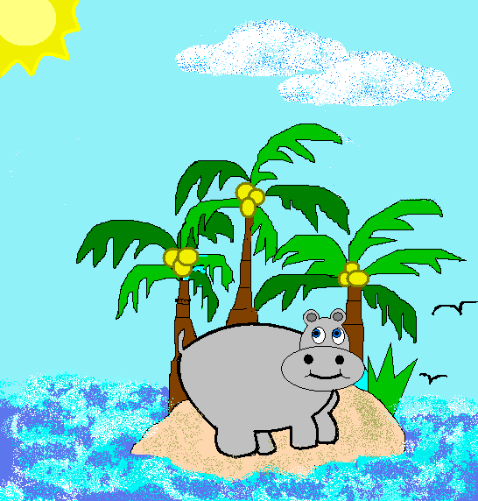
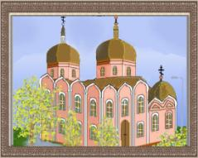

Школа компьютерной грамотности
1. Компьютерные программы:
    Paint ; WORD; Power Point
  Интернет, эл.почта ребенка
  Флешки
  Тетрадь в клеточку(объем любой)

Slide 24
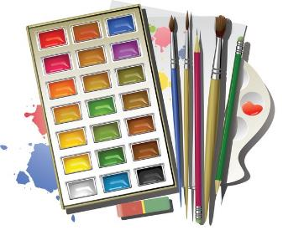
Изобразительное искусство
1. Альбом (48 листов)
2. Акварель (24 цвета)
3. Гуашь (с белой краской)
4. Фломастеры (24 цвета)
5. Гелиевые ручки (3-6)
6. Карандаш простой
7. Ластик
8. Точилка

